Slide 1

Chapter 7
可 行 方 向 法

Slide 2
min f(x)
s.t. s₁(x) ≥0
……
s_{m}(x) ≥0
h₁(x)=0
……
h_{l}(x)=0
数学模型
求解算法（分两类）
(1)将这种约束问题转化为无约束问题进行求解。
(因无约束问题已有较好的求解方法比如BFGS,DFP等)
(2)直接从这种约束问题出发来求解
(一般对线性约束问题)

Slide 3
1.概述
可行方向法是求解约束问题的一类方法,
它一般从线性约束问题开始讨论,
然后在推广到非线性约束问题上去,
虽然理论上可行方向法对非线性约束问题有效,
但实际使用时，一般不使用可行方向法,
(一个重要的原因就是工作量太大)
所以我们对于可行方向法的重点放在线性约束上。
（对非线性约束情形不作推广）
这类方法(以下所介绍的三种方法)的收敛速度
一般来说最多是线性的。

Slide 4
基本迭代格式：
(i)从容许点x⁽⁰⁾开始迭代，设已迭带到x^{(k)}
(ii)在x^{(k)}处用某种方法确定一个下降容许方向d^{(k)}
(iii)在d^{(k)}方向上寻找一个新的迭带点x^{(k+1)}=x^{(k)}+t_{k}d^{(k)},
使得x^{(k+1)}是容许点且f(x^{(k+1)})<f(x^{(k)})
(iv)判断终止？
(v)置k：=k+1，转(ii)
可行方向法就是一种沿着下降容许方向搜索
并保持新的迭带点为容许点的迭代算法。

Slide 5
2. Zoutendijk容许方向法(Feasible Direction)
min f(x)
s.t. Ax≥b
Ex=e
A∈R^{m×n},E∈R^{l×n},b∈R^{m},e∈R^{l},f:R^{n}→R¹有一阶偏导数

Slide 6
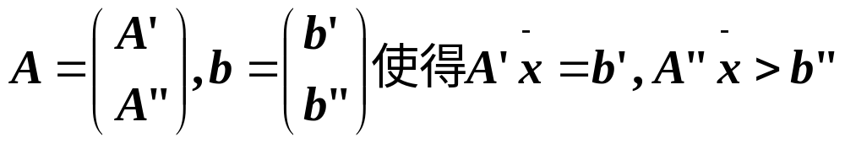
定理
-
设 是上述问题的一个容许点，适当调换A的行向量
与b的相应分量成
x
-
x
则非0向量d为从点 出发的容许方向的充要条件：
A’d≥0,Ed=0
Proof
(必要性)
-
-
x
+td仍在可行域内,
x
设非0向量d为从点 出发的容许方向,
则由容许方向的定义知：存在一个小正数δ，
-
-
x
x
对∀ t∈(0, δ ),即A( +td) ≥b,E( +td)=e
-
-
-
-
即A’( +td) ≥b’,E( +td)=e,
但由A’ =b’,E =e
x
x
x
x
知A’d≥0,Cd=0

Slide 7
充分性
要证存在一个小正数δ，对∀ t∈(0, δ ),
-
使得 +td仍在可行域内
x
-
-
即A( +td) ≥b,E( +td)=e
x
x
-
首先,显然对∀t>0,E( +td)=e
x
-
再证A( +td) ≥b
x
-
一方面显然对∀t>0, A’( +td) ≥b’
x
-
-
-
另一方面，由A” >b”,即在 处使得A” 严格大于b”,知
x
x
x
-
存在小正数δ，对∀ t∈(0, δ )，A”( +td) ≥b”
x
综上,对这个小正数δ，对∀ t∈(0, δ )，
A( +tp) ≥b,E( +td)=e
-
-
x
x

Slide 8
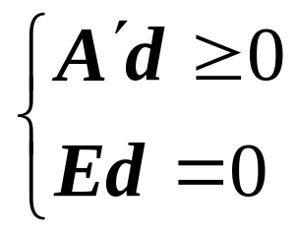
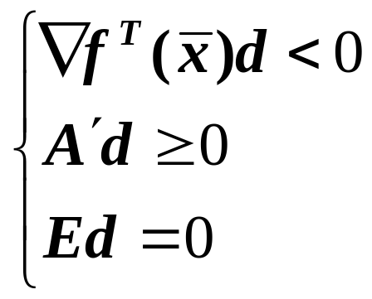

注
(1)利用这个性质，我们可通过解不等式组
来计算线性约束问题的容许方向
(2)利用这个性质，我们可通过解不等式组
来计算线性约束问题在点 的容许下降方向

Slide 9
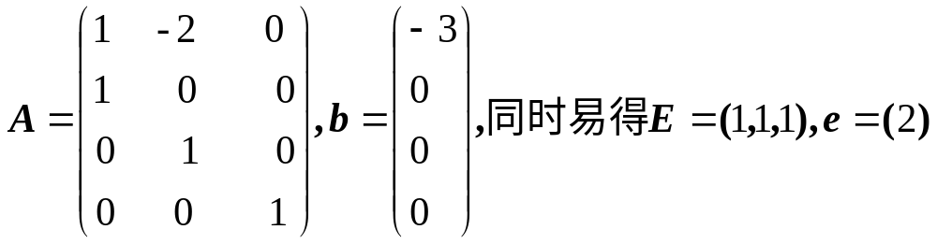
例 考虑问题 min x₁²+x₁x₂+2x₂²-6x₁-2x₂-12x₃
s.t. x₁+x₂+x₃=2
-x₁+2x₂ ≤3
x₁,x₂,x₃≥0
求出在点x⁽⁰⁾=(1,1,0)^{T}处的一个可行方向。
解
这个问题的不等式约束有四个，从而可写出
在x⁽⁰⁾处可看出它的有效约束：A’=(0,0,1),b’=(0)
解不等式：A’d≥0,Ed=0
0·d₁+ 0·d₂+ 1·d₃ ≥0,1·d₁+1·d₂+1·d₃=0
比如d=(1,-1,0)^{T}就是一个容许方向(但未必是下降方向！)

Slide 10
例(自作) 考虑问题min x₁²+x₁x₂+2x₂²-6x₁-2x₂-12x₃
s.t. x₁+x₂+x₃=2
-x₁+2x₂ ≤3
x₁,x₂,x₃≥0
求出在点x⁽⁰⁾=(1,1,0)^{T}处的一个下降可行方向。
解 A’d≥0,Ed=0得到的d即为一个容许方向了：
0·d₁+ 0·d₂+ 1·d₃ ≥0, 1·d₁+1·d₂+1·d₃=0
再结合下降的要求▽f(x⁽⁰⁾)^{T}d<0即(-3,3,-12) d<0
即 -3d₁+3d₂-12d₃<0
从而由d₃ ≥0,
d₁+d₂+d₃=0
-d₁+d₂-4d₃<0
解出一个d即为下降可行方向
比如(1,-1,0)^{T}

Slide 11
下降容许方向的进一步确定
在所有的可行方向中
-
找一个使得▽f( )^{T}d最小的方向
x
-
(即:使得f下降最多)
意即：min ▽f( )^{T}d
s.t. A’d≥0
Ed=0
x
(1)求一个下降容许方向就转化为一个子问题的求解，
而这个子问题是一个线性规划问题，可调用单纯形法求解.
(2)这个子问题得到的将是一个无界解,需对这个问题加以修正.
-
d满足▽f( )^{T}d<0,A’d≥0,Ed=0
x
则td也满足此三式,t可无穷大

Slide 12
由于我们关心的是确定d的方向，而不是具体长度
所以，我们在上述问题中可加上对方向d的长度的限制
从而得子问题
-
min ▽f( )^{T}d
s.t. A’d≥0
Ed=0
-1≤d_{j}≤1，j=1:n
x
（*）
-
此子问题最优值必非正( )
因d=0是容许解且▽f( )^{T}0=0
x

Slide 13
直线搜索
从x^{(k)}出发，确定新的迭代点x^{(k+1)} 。使得：
(1) 在下降容许方向d上目标函数值下降
(2) 新的点x^{(k+1)}是一个容许点.
min f(x^{(k)}+td)
s.t. A”(x^{(k)}+td) ≥b”
min f(x^{(k)}+td)
s.t. A(x^{(k)}+td) ≥b
这也就是这样的一个一元问题：min f(x^{(k)}+td)
s.t. A(x^{(k)}+td) ≥b
E(x^{(k)}+td)=e
分析： A”(x^{(k)}+td) ≥b”,即A”x^{(k)}-b” ≥-tA”d
设A”x^{(k)}-b”=u=(u₁,…,u_{ι})^{T},A”d=v=(v₁,…,v_{ι})^{T},从而要u ≥-tv
当v≥0时，显然问题变成min f(x^{k}+tp),对t无要求；
当v ≥0不成立即v有分量<0,而为使u_{i} ≥-tv_{i},i=1: ι都成立 ，
就必须 t≤u_{j}/(-v_{j}),j∈{j|v_{j}<0}
也就是:令t’=min{u_{j}/(-v_{j})|v_{j}<0}
从而一元问题就是 min f(x^{(k)}+td)
s.t. 0 ≤t ≤t’
其次：对现在所得的这个一元问题还可简化.
不等式约束分为两部分：A’(x^{(k)}+td) ≥b’,A”(x^{(k)}+td) ≥b”
由A’d≥0,A’x^{(k)}=b’知第一部分也可以直接去掉。
从而得一个约束已大大减少的一元问题
事实上这个问题还可以简化：
首先，由x^{(k)}是容许点，d是容许方向,知:E(x^{(k)}+td)=e恒成立。
故上述问题中的第二组等式约束可以直接去掉。

Slide 14
Zoutendijk算法(不完整)
已知f(x), ▽f(x),A,E,b,e
(i)取一个初始容许点x⁽⁰⁾,置k:=0；
(ii)在x^{(k)}处将A分解为A’,A”(从而也确定A”的行数比如为ι), 相应地有b’,b”,使得A’x^{(k)}=b’,A”x^{(k)}>b”
(iii)求解线性规划子问题(确定可行下降方向)
min ▽f(x^{(k)})^{T}d
s.t. A’d≥0
Ed=0
-1≤d_{j}≤1，j=1:n
得最优解设为d^{(k)}

Slide 15
(iv)计算u=A”x^{(k)}-b”,v=A”d^{(k)}
(v)若v≥0,则作e.l.s.得x^{(k+1)}=x^{(k)}+t_{k}d^{(k)},置k:=k+1,转(ii)
(vi)计算t’=min{u_{i}/(-v_{i})|v_{i}<0}
计算 min f(x^{(k)}+td^{(k)})
s.t. 0 ≤t ≤t’
设得最优解为t_{k}，x^{(k+1)}=x^{(k)}+t_{k}d^{(k)},置k:=k+1,转(ii)
(注:(vi)与(v)相比并没有增加太大的工作量，
因为(vi)中不需要如(v)那样先确定一个极小区间。)

Slide 16
算法的终止准则
在迭代中得到K-T点则我们认为达到目的了。但若每得到一个点x^{(k)}就去验证该点是否满足K-T条件则又不现实.(因为那样将使得光为了检验就要耗去许多工作量)
由下面给出的定理可得到一个在机算中实用的终止准则：
-
设 是容许点,A’,A”,b’,b”意义同前，A’与C的行向量
线性无关(若有行使得相关则直接划去无碍),
x
-
-
d
是求解线性规划子问题得到的 处的下降容许方向，则：
x
-
-
-
x
为K-T点的充要条件是▽f( )^{T} =0
x
d

Slide 17
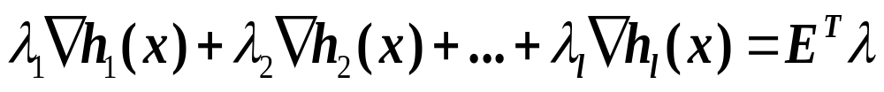
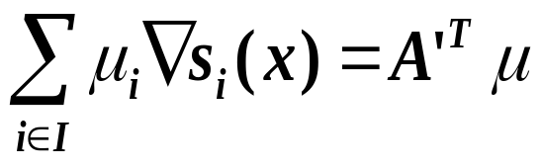
Proof(必要性)
-
设 是K-T点，则应满足K-T条件：
x
-
-
▽f( )-[∑μ _{i}▽s_{i}( )]
-[λ ₁▽h₁( )+ λ ₂▽h₂( )+…+ λ _{l}▽h _{l}( )] =0
x
x
-
-
-
x
x
x
其中μ_{i}≥0,i∈I.。应用于此处
-
K-T条件：▽f( )-A’^{T}μ-C^{T}λ =0
x
-
-
-
-
-
左右两边同时与 作内积：
▽f( )^{T} -(A’^{T}μ)^{T} -(C^{T}λ)^{T} =0
d
x
d
d
d
-
-
-
-
-
即▽f( )^{T} =μ^{T}A’ -λ^{T}C = μ^{T}A’ ≥0
x
d
d
d
d
-
-
-
-
但▽f( )^{T} ≤0,
从而▽f( )^{T} =0
x
d
x
d

Slide 18
Zoutendijk算法
已知f(x), ▽f(x),A,E,b,e
(i)取一个初始容许点x⁽⁰⁾,置k:=0；
(ii)在x^{(k)}处将A分解为A’,A”(从而也确定A”的行数比如为ι),
相应地有b’,b”,使得A’x^{(k)}=b’,A”x^{(k)}>b”
(iii)求解线性规划子问题以确定可行下降方向：
min ▽f(x^{(k)})^{T}d
s.t. A’d≥0
Ed=0
-1≤d_{j}≤1，j=1:n
得最优解设为d^{(k)}
(iv)若| ▽f(x^{(k)})^{T}d|<ε,则x^{(k)} 即为最优解，stop.

Slide 19
(v)计算u=A”x^{(k)}-b”,v=A”d^{(k)}
(vi)若v≥0,则作e.l.s.得x^{(k+1)}=x^{(k)}+t_{k}d^{(k)},置k:=k+1,转(ii)
(vii)计算t’=min{u_{i}/(-v_{i})|v_{i}<0}
计算 min f(x^{(k)}+td^{(k)})
s.t. 0 ≤t ≤t’
设得最优解为t_{k}，x^{(k+1)}=x^{(k)}+t_{k}d^{(k)},置k:=k+1,转(ii)

Slide 20
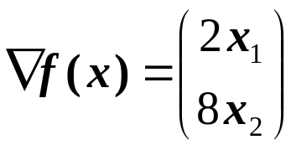
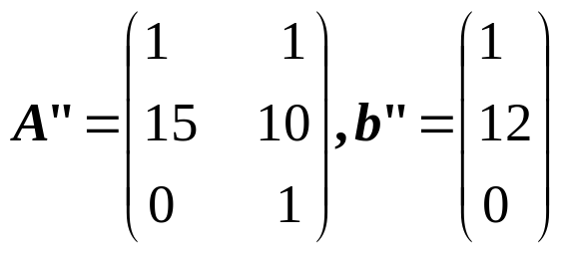
例
min f(x)=x₁²+4x₂²
s.t. x₁+x₂≥1
15x₁+10x₂≥12
x₁ ≥0
x₂≥0
取初始容许点x⁰=(0,2)^{T}
解
第一次迭代
(1)在x⁽⁰⁾处仅第三个约束有效，故有
A’=(1 0),b’=(0)

Slide 21
(2)线性规划子问题
min ▽f(x⁽⁰⁾)^{T}d
s.t. A’d≥b’
-1≤p₁,p₂≤1
即 min 16d₂
s.t. d₁ ≥0
-1≤d₁,d₂≤1
(复杂问题可采用单纯形法，此处图解法即得)
可得一个最优解为d⁽⁰⁾=(0,-1)^{T}.
计算▽f(x⁽⁰⁾)^{T}d⁽⁰⁾≠0。所以继续计算。

Slide 22
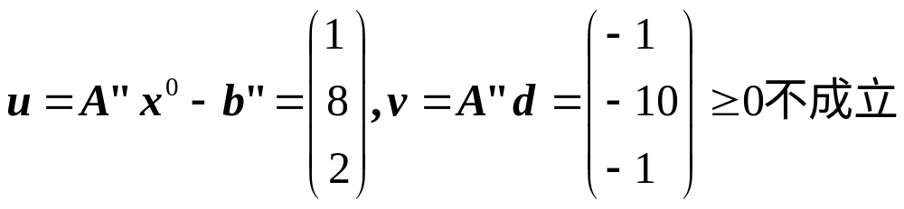
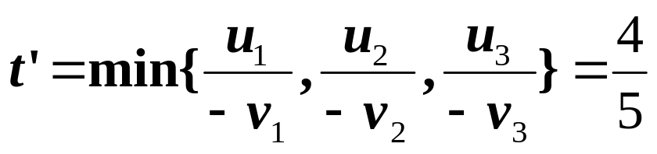
（3）计算
(4) 进行线性搜索：min f(x⁽⁰⁾+t d⁽⁰⁾)
s.t. 0≤t≤t’
即 min 4(2-t)²
s.t. 0≤t≤4/5
得:最优解t*=4/5
从而有x⁽¹⁾=x⁽⁰⁾+t* d⁽⁰⁾ =(0,6/5)^{T}.

Slide 23
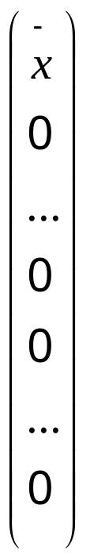
初始容许点的获得
对于简单的问题
通过试算或观察即可得到；
对于复杂的问题
通过求解一个线性规划问题
min (ξ₁+ξ₂+…+ξ_{m})+ (η₁+ η₂+…+η_{l})
s.t. Ax+ ξ≥b
Cx+ η=d
ξ, η ≥0
其中ξ=(ξ₁ ξ₂…ξ_{m})^{T}, η=(η₁ η₂… η_{l})^{T}
n维
m维
这个问题的最优解显然将会形如
-
l维
x
这个 显然就是原问题的一个
容许点。

Slide 24
3.Rosen梯度投影法(Gradient Projection)
min f(x)
s.t. Ax≥b
Ex=e
A∈R^{m×n},E∈R^{l×n},b∈R^{m},e∈R^{l},
f:R^{n}→R¹有一阶偏导数

Slide 25
基本思想
首先, 要求迭带点都是在容许集内；
其次,在每一迭代点处为了产生一个下降容许方向，
希望能使用目标函数在该点的负梯度方向来生成。
若有一容许点x，在该点处的最速下降方向
就是一个容许方向的话，那干脆直接取该方
向作为x点处的 寻优方向；
具体来说：
但，若它的最速下降方向不是容许方向的话，
则一个直观的想法就是把这个方向
投影到可行域内，将它改造成一个
容许方向！
-▽f(x)
x·
x·
-▽f(x)

Slide 26
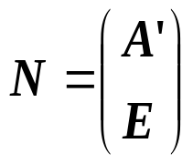
下降容许方向的确定
在容许点x^{(k)}处将A，b分解，使得A’x^{(k)}=b’,A”x^{(k)}>b”,
记 不妨设N行满秩(否则可直接去掉多余行),
设N有r行，
定义Q=I-N^{T}(NN^{T})⁻¹N,若Q▽f(x^{(k)}) ≠0,
则 d= -Q▽f(x^{(k)})是下降容许方向。

Slide 27
Proof
易验证 Q^{T}Q=[I-N^{T}(NN^{T})⁻¹N]^{T}[I-N^{T}(NN^{T})⁻¹N]
=I-2 N^{T}(NN^{T})⁻¹N+ N^{T}(NN^{T})⁻¹N· N^{T}(NN^{T})⁻¹N
=I- 2 N^{T}(NN^{T})⁻¹N+ N^{T}(NN^{T})⁻¹N
=I- N^{T}(NN^{T})⁻¹N=Q
下降：
▽f(x^{(k)})^{T}d= -▽f(x^{(k)})^{T}Q▽f(x^{(k)})= - ||Q▽f(x^{(k)})||₂²<0
可行：
只要验证A’d≥0,Ed=0,
Nd=-NQ ▽f(x^{(k)})
=-N[I- N^{T}(NN^{T})⁻¹N]▽f(x^{(k)})
=-[N-N] ▽f(x^{(k)})=0

Slide 28
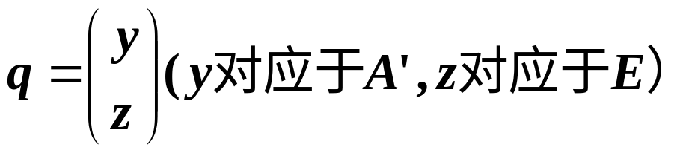
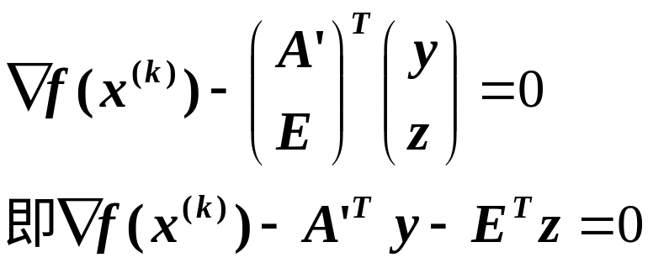
Q▽f(x^{(k)}) =0的情况
Q▽f(x^{(k)})=[I- N^{T}(NN^{T})⁻¹N]▽f(x^{(k)})
= ▽f(x^{(k)})- N^{T}(NN^{T})⁻¹N▽f(x^{(k)})
= ▽f(x^{(k)})- N^{T}q=0 记 q=(NN^{T})⁻¹N▽f(x^{(k)})
对应于N可将q也加以分解
这样上式就成为
从而,若y≥0的话,则上式就是K-T条件，从而知x^{(k)}为最优解

Slide 29
但若y≤0,即y中有负分量比如y_{j}(可能会有多个，任取一个)，
这时将A’中与y_{j}相对应的那个行整个删去，
仍记删去该行后的矩阵为N,
用这个新的矩阵N构造Q，从而构造d，
这时这个必为下降容许方向(不证)。

Slide 30
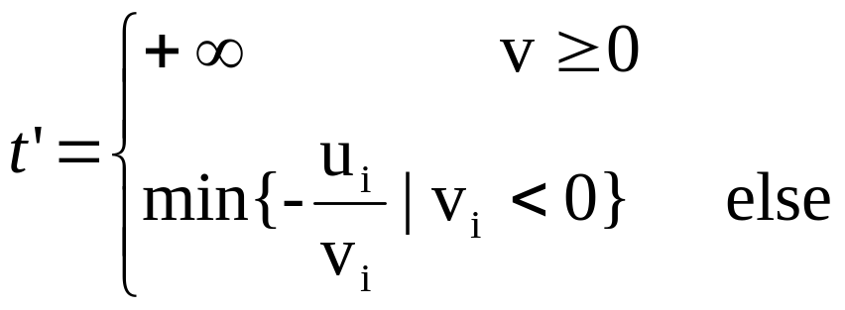
直线搜索
min f(x^{(k)}+td)
s.t. 0≤t≤t’
其中
设得t*,则得新的迭带点x^{(k+1)}=x^{(k)}+t*d

Slide 31
投影梯度算法
(i)取初始可行点x⁽⁰⁾，置k:=0
(ii)在x^{(k)}处将A，b分解
(iii)构造N，从而构造Q(若N空的话，就取Q=I)
(iv)计算d^{(k)}=- Q▽f(x^{(k)})
(v)若d^{(k)}=0,则计算q=(NN^{T})⁻¹N▽f(x^{(k)})并相应分解为两块y,z
若y≥0,stop。
否则，修正A’，转(iii)
(vi)若d^{(k)}≠0,则求解 min f(x^{k}+tp^{k})
s.t. 0≤t≤t’
设得t*,则得新的迭带点x^{(k+1)}=x^{(k)}+t*d^{(k)}
置k:=k+1,转(ii)

Slide 32
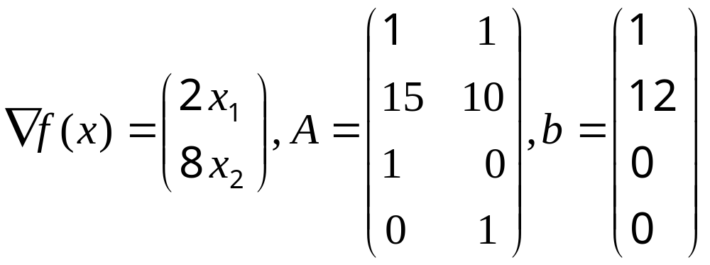
例
min f(x)=x₁²+4x₂²
s.t. x₁+x₂≥1
15x₁+10x₂≥12
x₁ ≥0
x₂≥0
解
取初始容许点x⁽⁰⁾=(0,2)^{T},

Slide 33
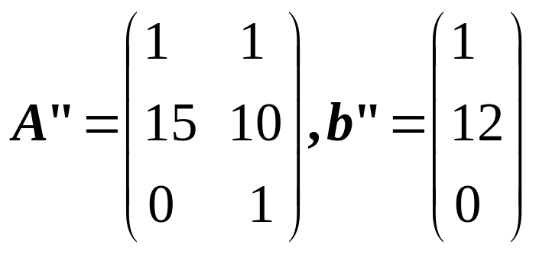
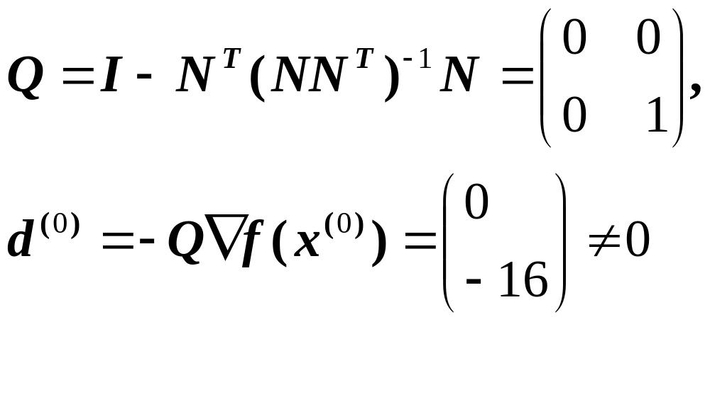
取初始容许点x⁽⁰⁾=(0,2)^{T},
第一次迭代：x⁽⁰⁾→x⁽¹⁾
要先生成寻优方向d⁽⁰⁾,故先要Q
在x⁰处A’=(1 0),b’=(0)
从而N=(1 0)
x⁽⁰⁾沿着方向d⁽⁰⁾作线性搜索，从而可得新点x⁽¹⁾=(0,1.2)^{T}.

Slide 34
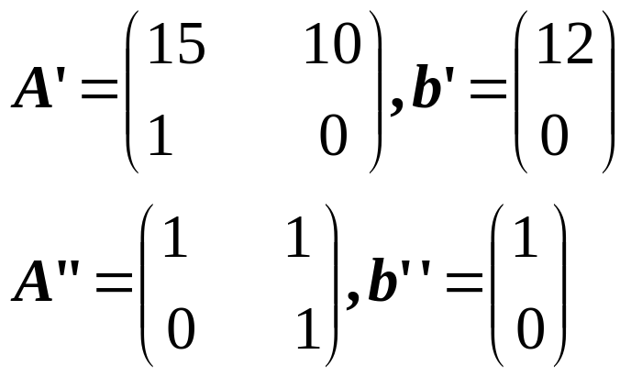
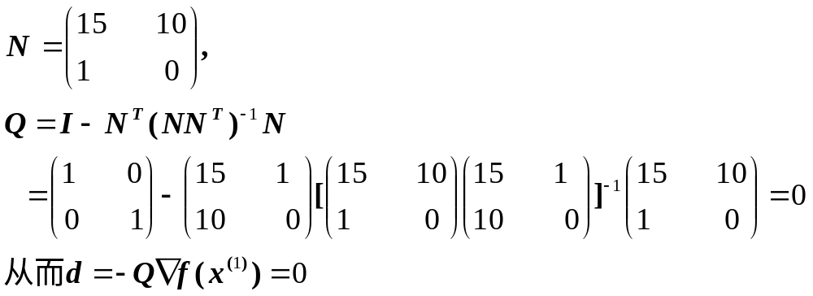
第二次迭代：x⁽¹⁾→x⁽²⁾
在x⁽¹⁾处2,3约束有效：
从而

Slide 35
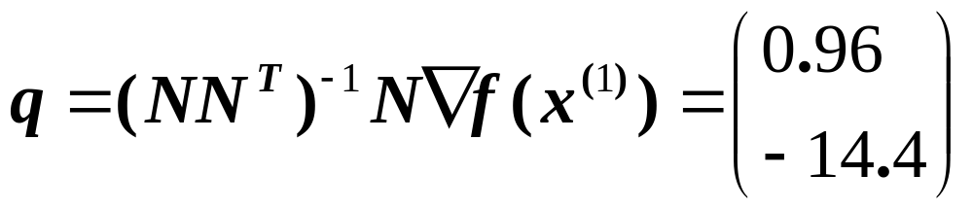
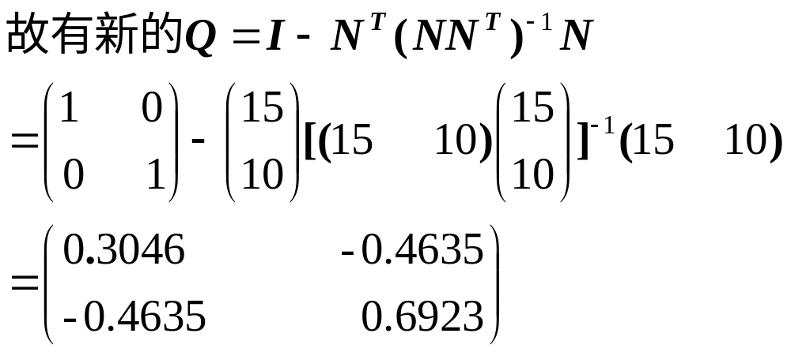
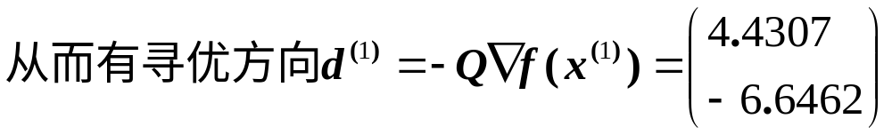
计算
其中第二个分量小于0，故删去A’中对应的行，
从而有新的A’=(15 10),故有新的N=(15 10),
x⁽¹⁾沿着该方向作线性搜索可得新的点x⁽²⁾=(0.4,0.6)^{T},下继续。

Slide 36
4.简(既)约梯度法Reduced Gradient
min f(x)
s.t. Ax=b
x≥0
A∈R^{m×n},m≤n,b∈R^{m},
f:R^{n}→R¹有一阶偏导数
基本思想
利用约束条件将问题的某些变量用其它的变量来表示，
从而达到降低维数的目的，然后构造可行下降方向作线性
搜索逐步逼近问题的最优解。

Slide 37
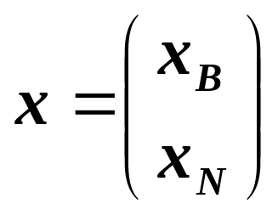
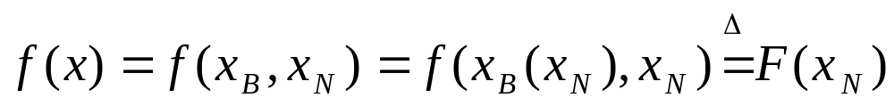
函数的简约梯度
设已得到可行解x，
对约束Ax=b,将A分块A=(B,N)
,使得B为非奇异，
相应地x分块
从而有Bx_{B}+Nx_{N}=b,
故x_{B}=B⁻¹b-B⁻¹Nx_{N}
将这个表达式代入目标函数，有
这就得到一个降低了维数的以x_{N}为自变量的函数F.

Slide 38
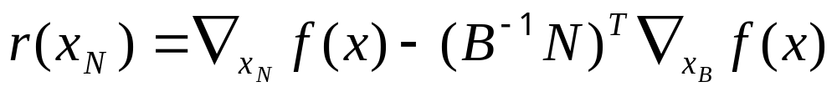
根据复合函数求导公式求它的一阶导数即梯度r(x_{N}), 有
称之为f(x)的简约梯度。

Slide 39

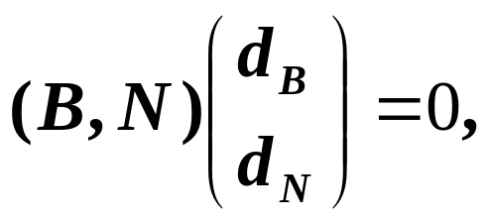
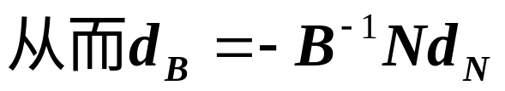
容许下降方向的确定
▽f(x)^{T}d<0 ①
d应满足条件：
A(x+td)=b ②
x+td≥0 ③
由②知,d应满足:Ad=0,即
(也即待定的方向d其实只要确定了d_{N}即可)
由③知,d应满足:d_{j}≥0(当x_{j}=0时,j=1:n)

Slide 40
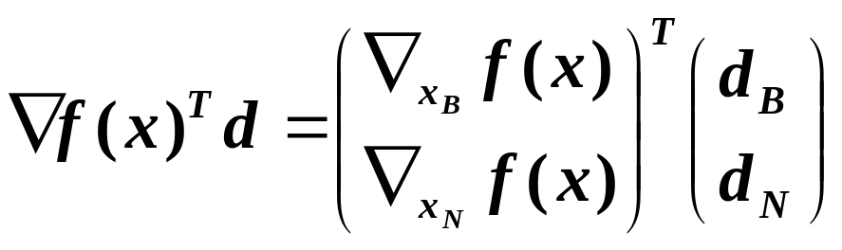
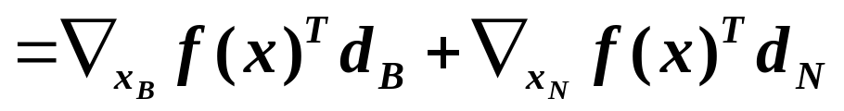
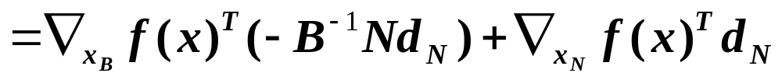
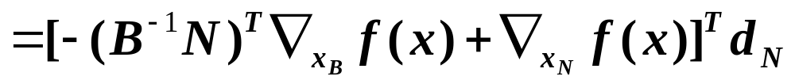
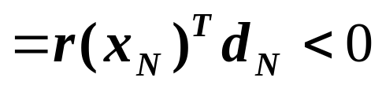
由①知,d还要满足

Slide 41
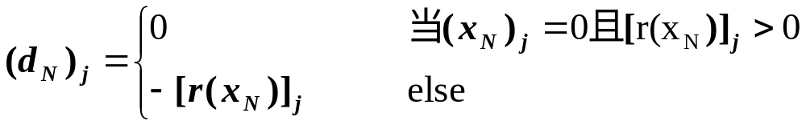
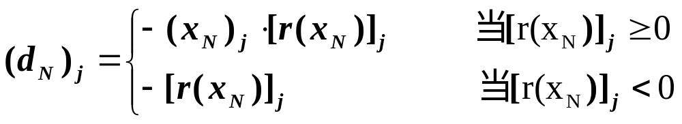
这样可确定d_{N}了，比如可取d_{N}=-r(x_{N})
但(x_{N})_{j}=0时对应的(d_{N})_{j}应>=0,而上述取法未必保证。
所以可改进为：
这是根据上述分析想到的直观取法，
后来有人举出反例
说明这种取法可能会收敛到非K-T点，
从而有如下修正：

Slide 42
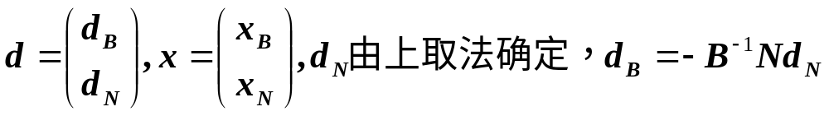
终止准则
设可行解x(假定x_{B}>0)，
若d≠0,则p为可行下降方向(由上分析可得)；
d=0当且仅当x为K-T点。
Proof x为K-T点当且仅当存在μ≥0,λ使得
▽f(x)=A^{T} λ+I μ
μ_{i}x_{i}=0,i=1:n
(即μ^{T}x=0,即μ_{B}^{T}x_{B}=0, μ_{N}^{T}x_{N}=0从而μ_{B}=0)

Slide 43
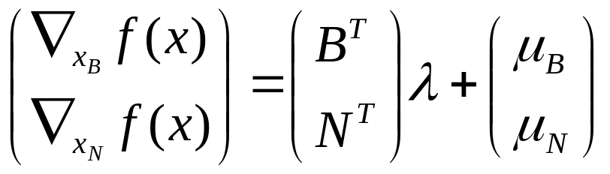
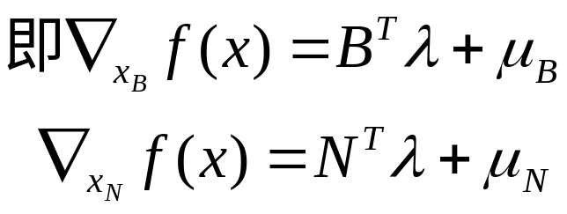
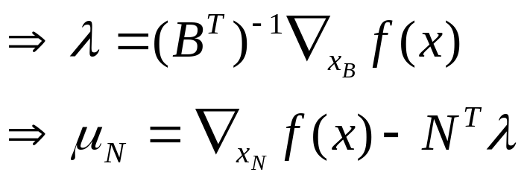
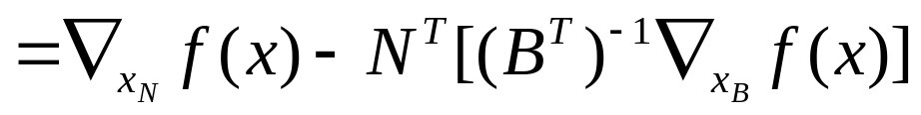
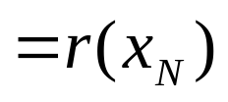
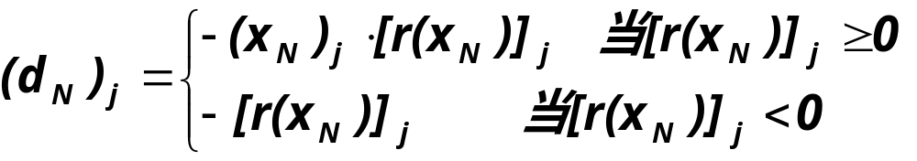
从而x为K-T点当且仅当r(x_{N}) ≥0且r(x_{N})^{T}x_{N}=0(注意d_{N}取法)
当且仅当d_{N}=0
当且仅当d=0

Slide 44
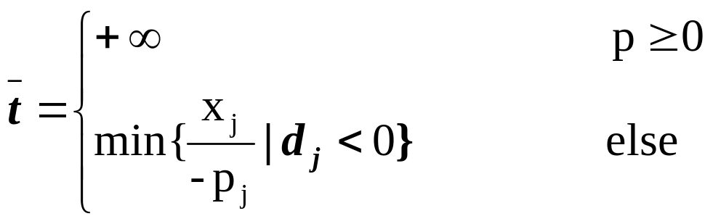
直线搜索
若x不是K-T点，则继续迭代
min f(x+td)
s.t. A(x+td)=b
x+tp≥0
这里等式约束可去掉,从而即为min f(x+tp)
s.t. x+tp≥0
下面来确定由这个不等式约束所确定的t的区间：
若d ≥0,则t可取任意值；
否则：当d_{j}<0时应有t≤x_{j}/(-p_{j})
故取

Slide 45

简(既)约梯度算法
min f(x)
s.t. Ax=b
x≥0
A∈R^{m×n},m≤n,b∈R^{m},f:R^{n}→R¹有一阶偏导数
i)给定初始可行解x⁽⁰⁾，置k=0；
ii)将A分块A=(B,N),计算r(x_{N}^{(k)}),d_{N}^{(k)},d_{B}^{(k)},从而得到d^{(k)};
iii)若d^{(k)}=0,stop
iv)求解min f(x^{(k)}+td^{(k)})
s.t. 0≤t≤
得t_{k}
v)令x^{(k+1)}=x^{(k)}+t_{k}d^{(k)},转ii)

Slide 46
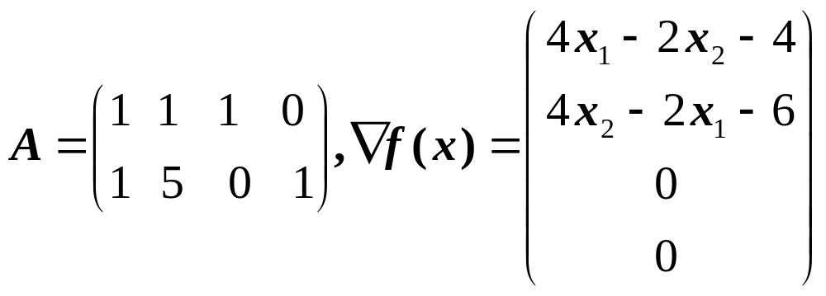
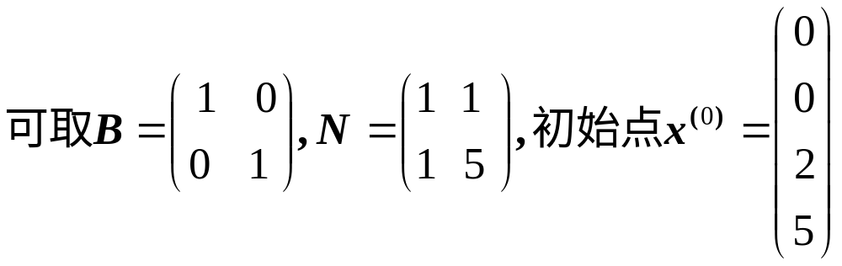
例
min f(x)=2x₁²+2x₂²-2x₁x₂-4x₁-6x₂
s.t. x₁+x₂+x₃ =2
x₁+5x₂ +x₄=5
x_{i}≥0,i=1:4

Slide 47
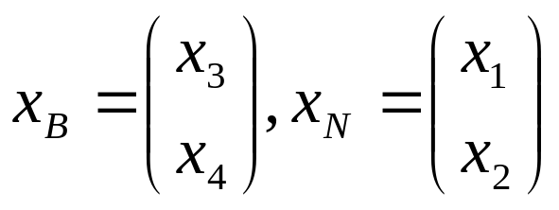
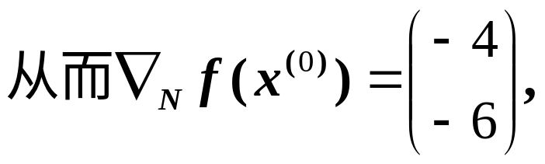
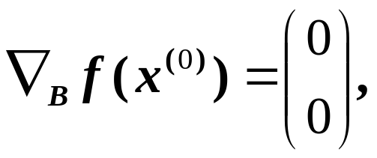
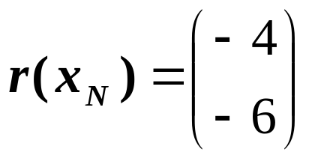
*实例
Min f(x)=2x₁²+2x₂²-2x₁x₂-4x₁-6x₂
s.t. x₁+x₂+x₃ =2
x₁+5x₂ +x₄=5
x_{i}≥0,i=1:4
对应地
从而d_{N}=(4,6)^{T}. d_{B}=(-10,-34)^{T} . 即d⁽⁰⁾=(4,6,-10,-34)^{T}≯0
从而t=min{2/10,5/34}=5/34.

Slide 48
*实例
Min f(x)=2x₁²+2x₂²-2x₁x₂-4x₁-6x₂
s.t. x₁+x₂+x₃ =2
x₁+5x₂ +x₄=5
x_{i}≥0,i=1:4
从而t=min{2/10,5/34}=5/34.
求解min f(x⁽⁰⁾+td⁽⁰⁾)=56t²-52t
s.t. 0≤t≤5/34
得t₀=5/34,
从而x⁽¹⁾=x⁽⁰⁾+t₀d⁽⁰⁾=(10/17,15/17,9/17,0)^{T}.

